Slide 1

第四章 高频功率放大器
本章重点：
谐振功率放大器的工作原理；负载特性；
调制特性；放大特性。
难 点：
谐振功率放大器的近似图解分析方法；

Slide 2

4.1 引言
功率放大器的概念：
在输入信号
的控制下，将直流电源提供的直流功
率的一部分变换成按输入信号规律变化的交流功率，提供给负载。
高频功率放大器的作用：
对高频已调波信号进行线性功率放大，然后经过天线将其辐射到空间。

Slide 3
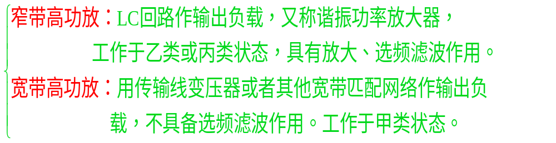
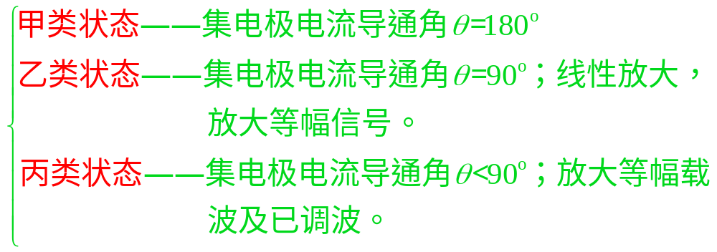
1．分类
① 按照负载分：
② 按工作状态分

Slide 4
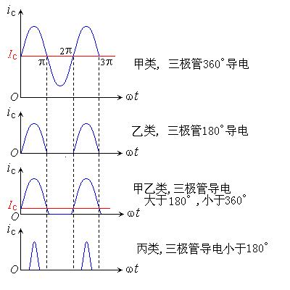

Slide 5

2．用途
窄带功放：
提供足够强的以载频为中心的窄带信号功率；放大窄带已调信号或实现倍频，工作在乙、丙类。
宽带高功放：
用于对某些载波信号频率要求变化范围大得短波，超短波电台的中间各级放大级，以免对不同 的繁琐调谐。工作与甲类。

Slide 6
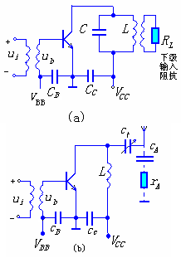

4.2 谐振功率放大器的原理与应用
4.2.1 谐振功率放大器
（Resonate Power Amplifier）的工作原理
一．谐振功率放大器的工作原理分析
图4.2.1(a)(b)分别为发送设备的中间放大级和末级
放大器（
、
为天线等效电
C
A
路),(c)为相应的原理电路。
图4.2.1 丙类谐振放大器的电路组成

Slide 7




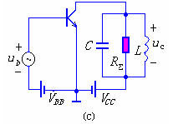


电路中各元件作用：
L、C组成并联谐振回路，作为集电极负载回路（或匹配网络），该回路又称为槽路，负载回路既可以实现选频滤波的功能，又实现阻抗匹配；
放大后的信号通过变压器耦合到负载
上(图(a))或通过天线(图（b))向空间辐射。
图（c）中的 为L、C
回路的谐振总电阻。
图4.2.1 丙类谐振放大器的电路组成

Slide 8
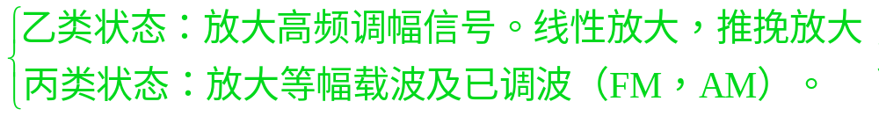

1．电路的基本组成
电路是以谐振系统作匹配网络（负载）。
按工作状态分为
输入信号（又称为激励信号）经变压器耦合到晶体管的输入端得到
；

Slide 9





放大器的工作状态由偏置电压
的大小决定
当
时 为甲类状态；
当
时 为乙类状态；
当
时 为丙类状态。
称为晶体管的导通电压。
2．电路特点：
①电路工作在丙类状态。
高，流过晶体管的电流为
余弦脉冲；
② 谐振回路做负载。其作用是：阻抗匹配，选出余弦脉冲中的基波分量

Slide 10







二．工作原理：
若激励电压
，且
所以电路工作在丙类状态。
电路的工作波形如图 4.2.2所示。晶体管的集电极电流
图4.2.1 丙类谐振放大器的电路组成
为周期性的余弦
脉冲。
实际上，工作在丙类状态的晶体管各极电流
、
、
均为周期性余弦脉冲，均可以展开为傅立叶级数。

Slide 11
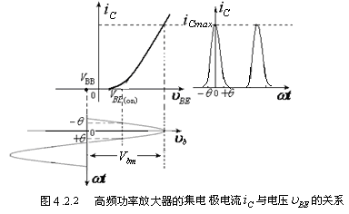

Slide 12





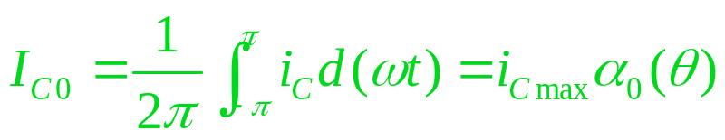
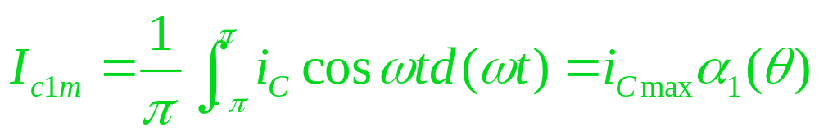
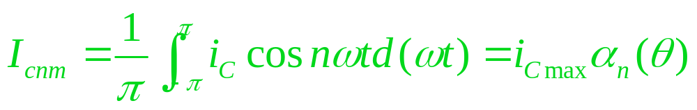
其中，
的傅立叶级数展开式为
……
式中，
、
、
、…、
分别为集电极电流的直流分
量、基波分量、以及各高次谐波分量的振幅。
其中

Slide 13



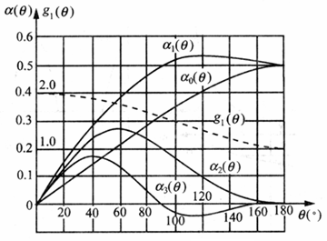

、
、…、
为余弦脉冲分解系数，
见附录二。
图4.2.3给出了导通角与各分解系数
、
、…、
的关系曲线。
由图可清楚地看到各次谐波分量随导通角
图4.2.3 余弦脉冲分解系数曲线
变化的趋
势。谐波次数越高，振幅就越小。因此，在谐振功率放大器中只需研究直流功率与基波功率。

Slide 14




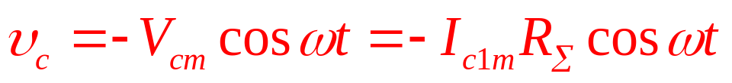
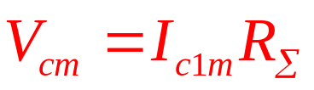



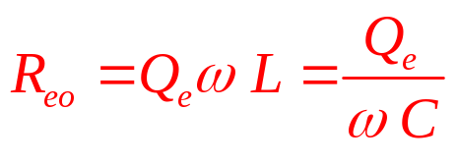
显然，只要知道电流脉冲的最大值
和导通角
就可以计算
、
、
、…、
。
当
回路谐振于
时，在
回路两端得到
的最大
输出，即：
式中
为回路等效总电阻，
（
负载等效值）

Slide 15
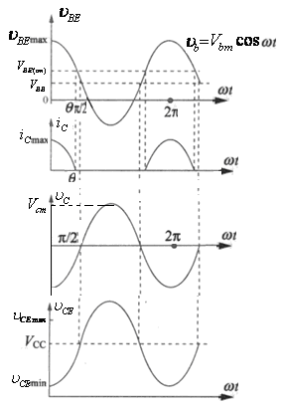
丙类谐振功率放大器的电流、电压波形如图7.2.4所示。
结论：丙类谐振功率放大器，流过晶体管的各极电流均为余弦脉冲，但利用谐振回路的选频作用，其输出电压仍能反映输入电压的变化规律，即输出信号基本上是不失真的余弦信号，实现线性放大的功能。
图4.2.4 谐振功率放大器的各
极电压、电流波形

Slide 16



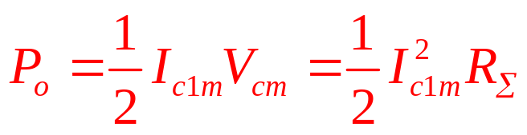
二．谐振功率放大器的质量指标
对功率放大器的要求是：
在保证功放管安全工作的条件下，在允许失真的范围内，高效率地输出足够大的信号功率，因此，高频功率放大器的主要技术指标有：
1．电源电压提供的直流输入功率
2．输出高频交流功率

Slide 17

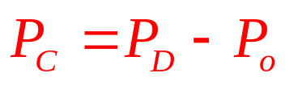

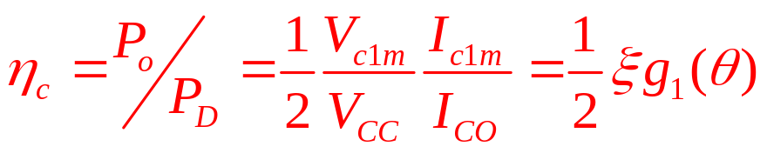









3．集电极损耗功率
根据能量守恒定律，集电极损耗功率应为
4．集电极效率
结论：①当
一定时，
越大，
越大。
②当器件确定时，
一定，
增大
增大。
③当
增大的时候（或者
减小的时候），
减大；所以
增大时，让静态工作点
降低是提高
和
的重要途径。

Slide 18
4.2.2 谐振功率放大器的近似分析方法
一．近似分析方法
近似分析方法（又称为准静态分析法），所作的近似如下：
近似一：谐振回路具有理想的选频滤波特性，其上只能产生基波电压，而其它分量的电压均可忽略。因而，尽管集电极电流为脉冲波，但是集电极电压却是余弦的。
同理，放大器输入端也接有谐振回路，因而，尽管基极电流为脉冲波，但是加到基极上的电压却是余弦波，它们可分别表示为

Slide 19



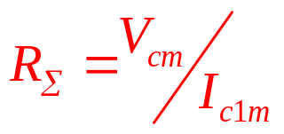
近似二：功率管的特性用输入和输出静态特性曲线表示，其高频效应可忽略。
根据
和设定的
，便可确定所需的集电极谐振回路
的谐振总电阻
值

Slide 20




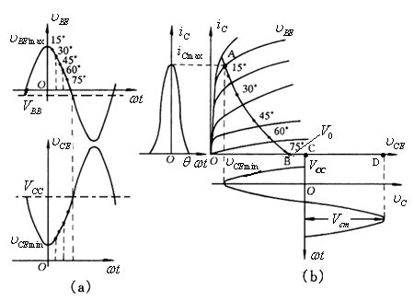




在上述两个近似条件下，分析谐振功率放大器性能
时，可先设定四个电量 、 、 、 的数值，并将按
间隔给定不同的数值（例如
）则
和 便是确定的数值，如图4.2.5（a）所示。
图4.2.5 谐振功率放大器的近似分析方法

Slide 21


根据不同间隔上的
和
值，在以
为参变量的输
出特性曲线上找出对应的动态点和由此确定的
值。
动态线(Dynamic Line）：
动态点的连线称为谐振功率放大器的动态线(又称
为工作路，负载线)，它是指输入信号的一个周期内，由管子的集电极电流 与集电极电压 共同决定的动态
点的运动轨迹。

Slide 22


从图示的动态线可以看出以下几点：
（1）动态线在横轴上的截距是
，而非
，
这是区别于乙类放大器之处。
（2）在输入信号变化一周的过程中，由晶体管的集电极电流
与集电极电压
共同决定的动态点沿着
A→B→C→D→C→B→A轨迹移动。即动态线是条曲线，管子经历了导通→截止→导通的过程。

Slide 23








（3）集电极电压的最大值
。若
，则在选择功放管时，应保证集电极与发射极间
的击穿电压
。
（4）丙类放大器是非线性放大器，不适合放大振幅变化的已调信号。如图4.2.6所示。显然，当幅度变化时，电流导通角
不同，造成输出电流的基波分量
振幅
不同（
与
之间是非线性的关系），
使输出电压
的幅度
与输入电压的包络不成
正比，产生了失真。

Slide 24
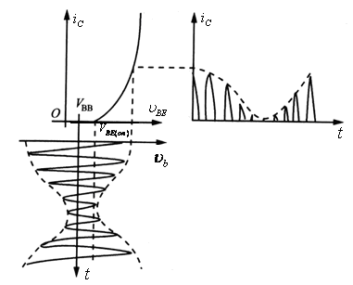
图4.2.6 调幅波（AM）通过丙类放大器

Slide 25
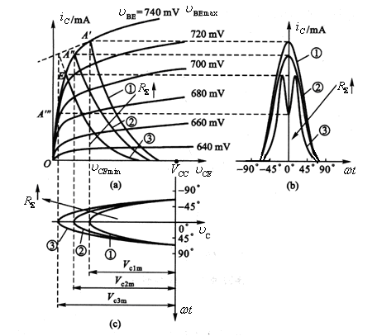
二．丙类谐振功率放大器的工作状态的划分
图4.2.7 谐振功率放大器的工作状态

Slide 26






集电极电流脉冲的宽度主要取决于
和
的大小，参
见图4.2.2。
当
和
一定时，集电极电流脉冲宽度（
）
也就近似一定，几乎不随
的大小而变化。
集电极电流脉冲的最大值
由
与
的交点确定。
当
时
图4.2.7 谐振功率放大器的工作状态

Slide 27

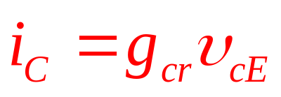

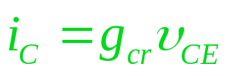
临界线：放大管输出特性曲线上由放大区进入饱和区的点称为临界点。
临界点的连线为临界线，临界线上满足
或
为临界线的斜率，
为临界线方程。

Slide 28


（1）欠压（Undervoltage）状态
与
的交点交与临界线的右侧，
如图4.2.7（a）
所示的动态线①所示。
（ 较小（或
较小）的情况），
称为欠压工作状态。
确定了集电极电流脉冲的高度。显然，集电极电流波形如图4.2.7（b）中曲线①所示，为尖顶的余弦脉冲。
交点
图4.2.7 谐振功率放大器的工作状态

Slide 29

（2）临界（Critical）状态
与
的交点交在临界线上，
如图4.2.7（a）所示
的动态线②（
较大（或
较大）。
意味着动态线的斜率减小，这时
与
交点
正好落在静态曲线
的临界点上，这时放大器的工作
工作状态称为临界状态。
对应的集电极电流脉冲波形如图4.2.7（b）中曲线②所示，仍然是尖顶的余弦脉冲。
图4.2.7 谐振功率放大器的工作状态

Slide 30


（3）过压（Overvoltage）状态
与
的交点交在临界线的左侧，
如图4.2.7（a）所示的动态线③。
继续增大（或
继续增大）的情况，
由于仍是
那个静态特性曲线，所以对应
与
的动态点
必定进入饱和区，并在E点
（ 对应的点）转折，这种工作状态称为过压状 态。
图4.2.7 谐振功率放大器的工作状态

Slide 31

对应的集电极电流脉冲波形如图4.2.7（b）中曲线③所示，是顶部凹陷的电流脉冲，E点对应电流脉冲的
值，
点对应凹陷脉冲的
值。
电流脉冲出现凹陷是由于集电极负载性质造成的。它的负载是具有选频作用的LC并联谐振回路，其上只能产生基波余弦电压，因而沿动态线画出的
波形才会出
现中间凹陷。
图4.2.7 谐振功率放大器的工作状态

Slide 32
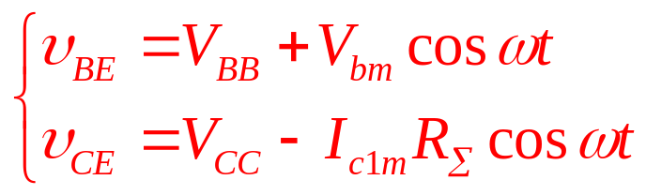



4.2.3 谐振功率放大器的外部特性
由谐振功率放大器的原理分析知：
所以，当晶体管确定后，放大器的工作状态及
与
，
，
，
四个参量有关，同时也影响
，
，
，
当
，
，
，
这四个参量一定时，工作状态
也就唯一地确定了。

Slide 33






一．负载特性
⑴定义：
，
，
不变时，
变化时对放大器工作
状态及
，
，
，
的影响。
⑵对工作状态的影响：
升高的时候，可以得到
同样升高，
同时电路的工作状态经历了从欠压状态到临界状态又到过压状态的变化。
图4.2.7 负载变化对放大器工作状态的影响

Slide 34






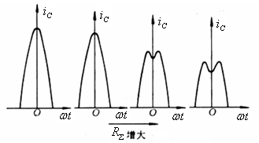
⑶对
的影响：
欠压状态到临界状态：
略微减小，
却几乎不变，
和
也几乎不变。
临界状态到过压状态：
迅速下降，曲线出现凹
陷，
和
也迅速下降。
如图4.2.8所示。
图4.2.8 负载变化对电流脉冲的影响

Slide 35
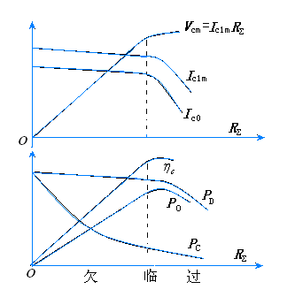
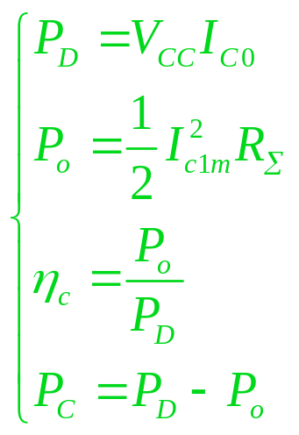



⑷负载特性曲线（对功率、效率的影响）
结论：在临界状态：
最大，
较高，最
佳状态；发射机末级。
弱过压状态：
最大，
图4.2.9 负载特性
接近最大，随着
，
平稳，中间放大级；
欠压状态：
比较低，
比较小，且
随着
的增大而
增大。所以，一般不用，但基极调幅电路工作于欠压状态。

Slide 36



二．放大特性
⑴ 定义：放大特性是指保持
，
，
一定时，
放大器性能随输入激励电压的振幅
变化的特性。
⑵ 对工作状态的影响
由零开始增加时，
随着
的增大
而增大，放大器的工作状态经历从欠压区、临界状态、最后到过压区的变化过程，导致集电极电流导通角
以及电流脉冲最大值
均随着
的增大而增大。

Slide 37




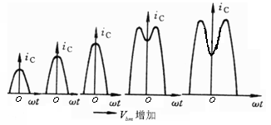


⑶ 对
的影响
也会随 增大，所以
脉冲的宽度
和高度都随之增大。如图7.2.10所示。
图4.2.10
对集电极电流
的影响

Slide 38

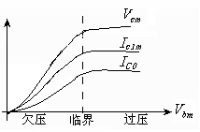
⑷ 放大特性曲线：
在欠压状态时，
随
的增大而增大，但不成线性关
系。仅当处于甲类或乙类工作状态时
，
固定为
此时
和
成线形关系。如图4.2.11所示。
图4.2.11 放大特性曲线

Slide 39
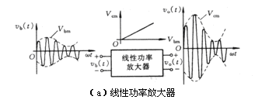
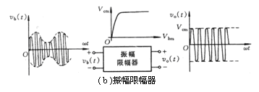
⑸ 应用： 作为线性放大器和振幅限幅器。如图4.2.12所示。
图4.2.12 放大特性的应用

Slide 40

三．调制特性
调制特性是指谐振功率放大器，在保持
、
不变时，放大器的性能（
、
、
）跟随集电极电源电压
或基极偏置电压
变化的特性，前者称为集电极调制
特性，后者称为基极调制特性。

Slide 41


⑴ 集电极调制特性
A．定义：若
和
固定，输出电压振幅
、
随集电极电压
变化的规律即集电极调制特性
B．
对工作状态的影响：
的变化使静态工作点左右平移，从而使欠压区内的动态线左右平移，动态线的斜率不变，于是工作状态在欠压，临界，过压中转换。

Slide 42
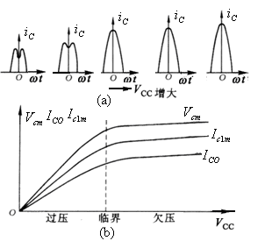
C．
对
的影响：
随着
的增大或变小而增大或
减小，但是并非线性关系。
图4.2.13 集电极调制特性
D．调制特性：在过压状态时，
随
而单调变化，
此时，
起到了控制作用，即振幅调制作用

Slide 43
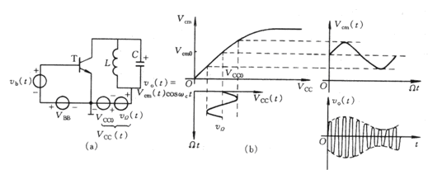
E．应用：使电路工作在过压状态，就可以起到振幅调制作用。
集电极调幅电路及其工作波形

Slide 44



⑵ 基极调制特性：
A．定义：若
，
和
固定，输出电压振幅
随基极偏压
变化的规律成为基极调制特性
B．
对工作状态的影响：当
由零开始增加时，
随着
的增大而增大，放大器的工作
状态经历从欠压区、临界状态、最后到过压区的变化过程，导致集电极电流导通角
以及电流脉冲最大值
均随着
的增大而增大。

Slide 45

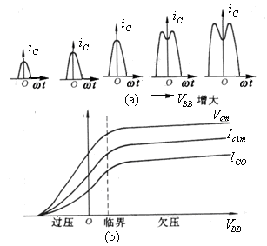
C．
对
的影响：在欠压区
随
的增大基本呈
线性增大，在过压区，
基本不再增大。
图4.2.14 基极调制特性

Slide 46

D．调制特性：
跟
的变化对输出电流
和输出电压振幅
的影响是
类似的。调制特性曲线如图4.2.14(b)所示，显然，在过
压区无法完善调制，在欠压区可以实现调制。
E．应用：可以实现
对
的控制，即调幅功能。

Slide 47
根据以上对丙类谐振功放的性能分析, 可得
以下几点结论:
(1) 若对等幅信号进行功率放大, 应使功放工作在临界状态, 此时输出功率最大, 效率也接近最大。
(2) 若对非等幅信号进行功率放大, 应使功放工作在欠压状态, 但线性较差。若采用甲类或乙类工作, 则线性较好。

Slide 48


(3) 丙类谐振功放在进行功率放大的同时, 也可进行振幅调制。若调制信号加在基极偏压上, 功放应工作在欠压状态，且应保持放大器必须在
的变化范围内工作在欠压状态；若调制信号加在集电极电压上, 功放应工作在过压状态，且应保持放大器必须在
的变化范围内工作在过压状态。
(4) 回路等效总电阻
直接影响功放在欠压区内的
动态线斜率, 对功放的各项性能指标关系很大, 在分析和设计功放时应重视负载特性。

Slide 49
作业 4.18 4.19
预习： 4.3

